Slide 1
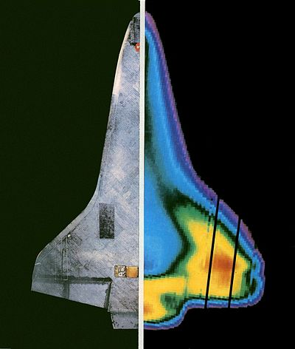
Tepelný štít raketoplánu

Slide 2
Co to je?
Tepelný štít je navržen tak, aby chránil předmět před absorbováním nadměrného tepla z vnějšího zdroje tím, že odvádí, odráží nebo prostě absorbuje teplo.
Pro kosmické lodě byly použity dva základní typy aerodynamického tepelného štítu: - Thermal Soak
- Ablativ

Slide 3
Thermal soak
Tepelný štít se používá jako izolační materiál, který absorbuje a vyzařuje teplo od konstrukce kosmické lodi. Používá se na raketoplán a horní plochy kapsle Orion. Skládá se převážně z mřížky na bázi křemíku založené na ochranu vozidla.

Slide 4
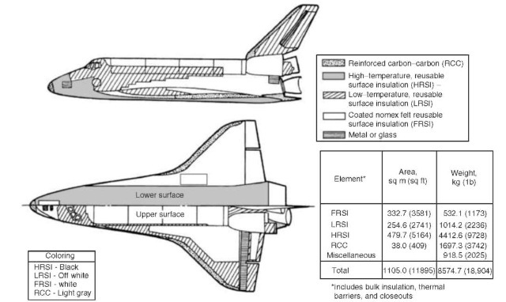

Slide 5
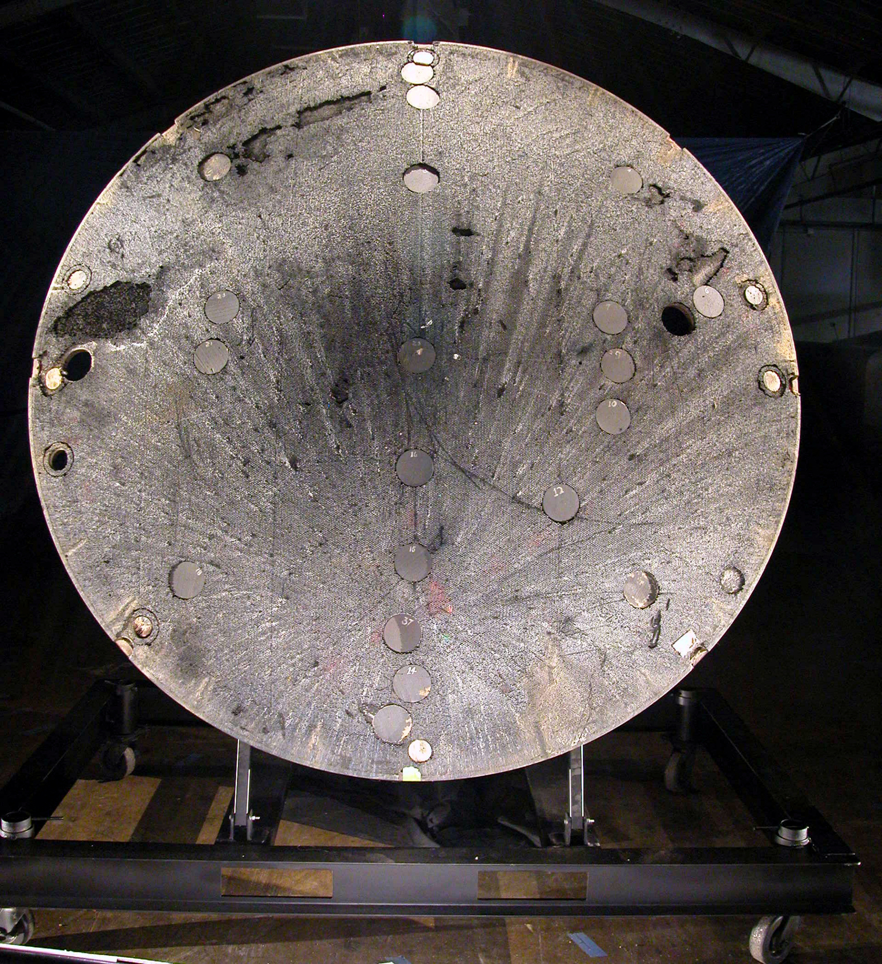
Ablativní tepelný štít
Ablativní tepelný štít se skládá z vrstvy fenolické pryskyřice (plastové) v rozmezí od -23 mm (1.33 cm).
Vnější povrch se změní na bílou, charakterizují a poté se odfiltrují a odváží teplo.
Např.: Merkur, Gemini, Apollo a kosmická loď Orion

Slide 6
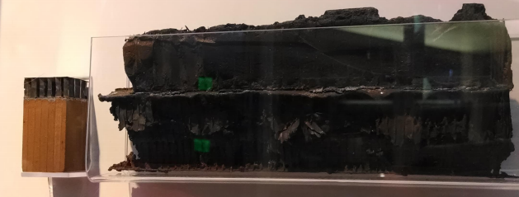
Unablated vs. Ablated Apollo heat shield

Slide 7
Proč je TPS zapotřebí
Hliníková konstrukce orbitu nemohla odolávat teplotám nad 175 ° C (347 ° F) bez poškození konstrukce, proto se používá na ochranu tepelný štít
Aerodynamické vytápění během reentry (krouživý vzruch) by posunulo teplotu v této oblasti nad tuto úroveň, takže byl zapotřebí účinný izolátor.

Slide 8
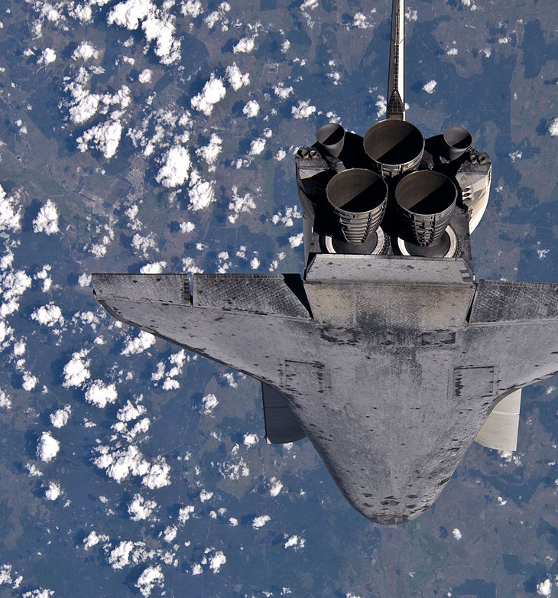
Provedení tepelného štítu
Tepelný štít je obvykle pevnou součástí tělesa. Může být nanesen plošně přímo na povrch a je skládán z menších částí.

